Slide 1

GAMBAR
BENTUK

Slide 2


APA
ITU
GAMBAR
BENTUK
?
• Menggambar bentuk adalah suatu kegiatan merekam objek di atas
sebidang datar ( dua dimensi ) melalui media secara tepat dan mirip sesuai
objeknya dengan memperhatikan bentuk, warna, perspektif, proporsi,
komposisi dan bayangan.
• Objek-objek yang digambar umumnya ialah benda-benda diam (still-life), alat-alat rumah tangga, atau aneka buah-buahan.

Slide 3

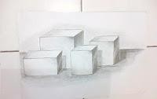
Bentuk Kubistis
• Obyek yang mempunyai bentuk yang menyerupai kubus atau
benda yang bentuk dasarnya kubus, dan balok, Contohnya lemari,
kulkas, meja, kursi, buku, televisi, koper dan sebagainya

Slide 4
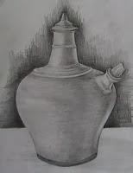
BENTUK SILINDRIS
• Obyek yang mempunyai bentuk dasar tabung, kerucut. Contohnya kipas
listrik, gelas botol, kendi, topi, pensil, panci, ember dan sebagainya.

Slide 5
BENTUK BEBAS
• yaitu obyek-obyek yang bentuknya tidak beraturan (bukan kubistik,
silindris). Contohnya kain, buah-buahana, sayur-sayuran dan sebagainya.

Slide 6
TEKNIK MENGGAMBAR
BENTUK

Slide 7
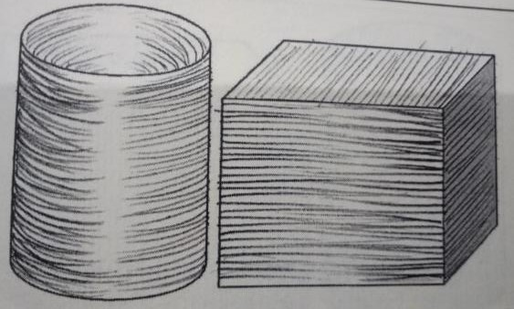
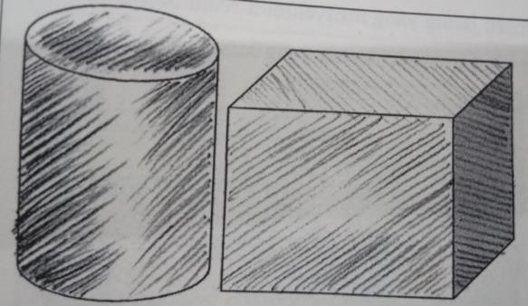
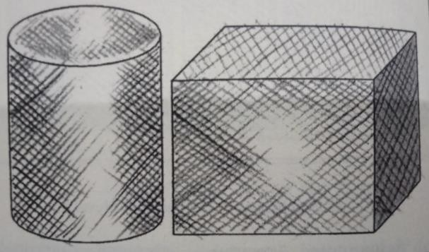
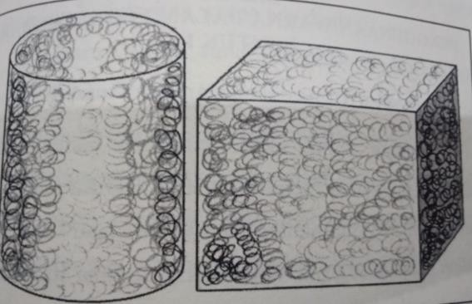
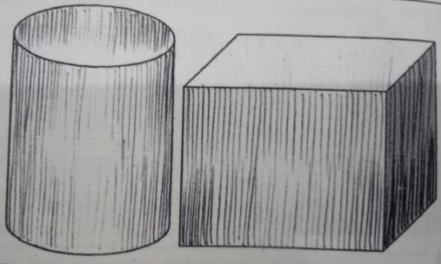
TEKNIK ARSIR
• Teknik arsir merupakan cara menggambar dengan garis garis menyilang
atau sejajar
untuk menentukan gelap terang pada objek.
Arsiran horizontal
Arsiran Miring
Arsiran Silang
Arsiran lengkung-lengkung
Arsiran Vertikal

Slide 8
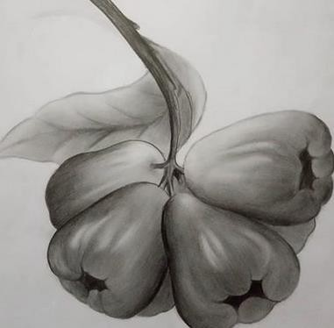
TEKNIK DUSSEL
• Teknik dusel merupakan cara menggambar yang penentuan gelap terang
objek gambar menggunakan pensil gambar yang digoreskan dalam posisi miring

Slide 9
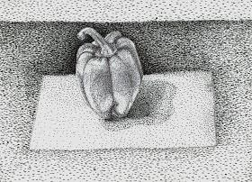
TEKNIK POINTILIS
• Teknik pointilis merupakan cara menggambar yang dalam menentuka
gelap terang objek gambar menggunakan pensil atau pena gambar dengan dititik titikkan.

Slide 10
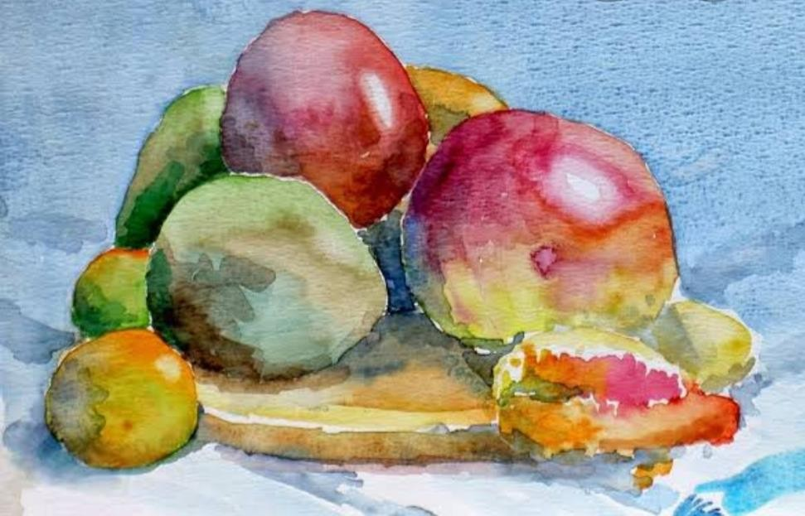
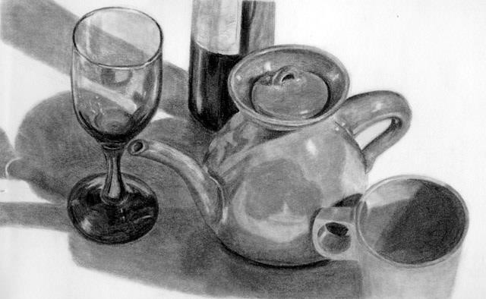
TEKNIK AQUAREL
• Teknik aquarel merupakan cara menggambar dengan menggunakan cat air
dengan sapuan warna yang tipis, sehingga hasilnya tampak transparan atau tembus pandang.

Slide 11
PRINSIP PRINSIP
MENGGAMBAR BENTUK

Slide 12
PERSPEKTIF
Gambar yang sesuai dengan keadaan yang sebenarnya yaitu gambar yang dekat terlihat lebih besar dan sebaliknya

Slide 13
PROPORSI
Proporsi yang di maksud dalam
menggambar adalah perbandingan bagian
per bagian atau bagian dengan
keseluruhan.

Slide 14
KOMPOSISI
Komposisi dalam menggambar bentuk dapat di artikan sebagai sesuatu susunan atau letak
objek gambar.
Penyatuan komposisi objek
gambar akan lebih memperindah dan lebih
menampakan maksud gambar itu sendiri.

Slide 15
GELAP TERANG (HALF-TONE)
Bagian benda yang terkena cahaya
akan tampak terang dan yang tidak
terkena cahaya akan tampak lebih
gelap.

Slide 16
BAYANG-BAYANG (SHADOW)
Dalam menggambar bentuk bayangan
berperan untuk menentukan terciptanya
kesan 3 dimensi

Slide 17
TERIMA KASIH

